Slide 1
Diplomatura Universitaria en Desarrollo
Comunitario con Personas Mayores.

Slide 2
En el marco de las acciones que promueven la Toma de Conciencia del Abuso y Maltrato en la Vejez, compartimos algunos de los resultados de la encuesta aplicada a los estudiantes de la primera cohorte de la Diplomatura Universitaria en Desarrollo Comunitario con Personas Mayores, que dan cuenta del compromiso de los mismos con el buen trato de los mayores, su bienestar en todos los ámbitos del desarrollo personal y social; en el marco de una sociedad para todas las edades.

Slide 3
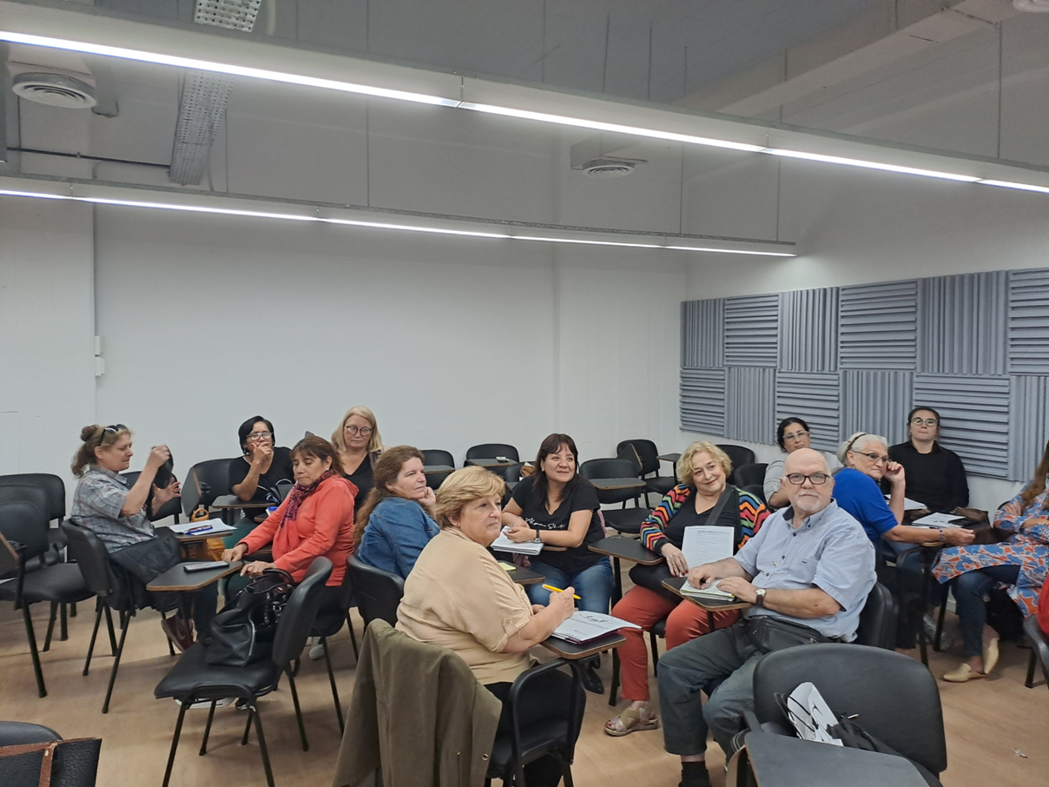
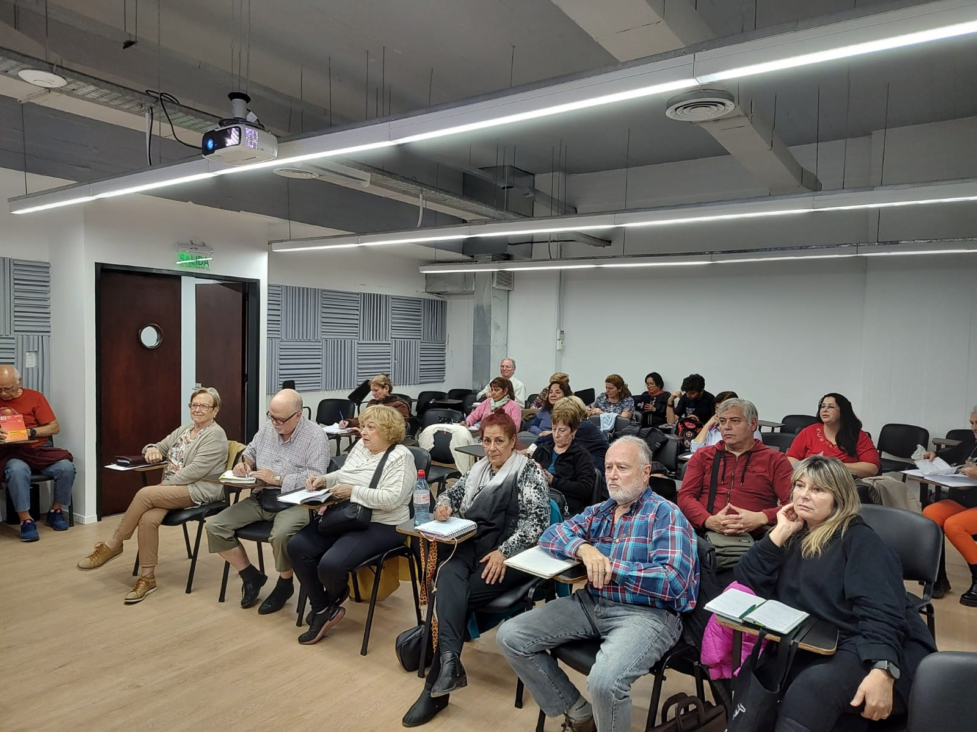

Slide 4
Sobre la Encuesta…
Se realizó con el objetivo de conocer el perfil de los integrantes de la primera cohorte de la Diplomatura.
Fue autoadministrada y aplicada de modo virtual, durante las primeras semanas de este curso.
Se relevaron:
datos personales y de composición familiar
intereses vinculados a su condición etaria
experiencia laboral y/o formativa en el tema
grado de conocimiento acerca de normativas y políticas para Personas Mayores
preferencias sobre de los modos de denominar y connotar al grupo de pertenencia
expectativas acerca del trabajo comunitario con Personas Mayores.

Slide 5
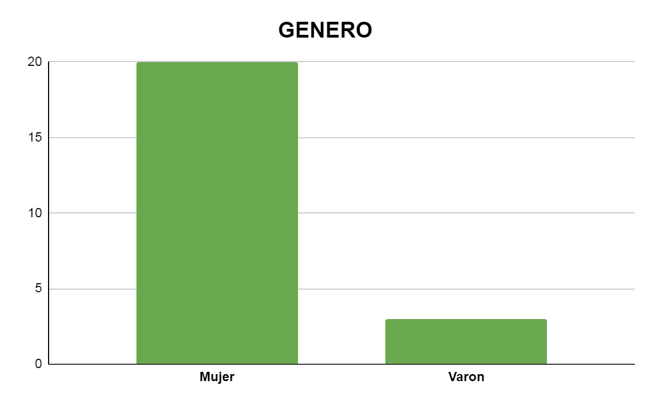
Porcentaje mayoritario de mujeres respecto de varones, siendo más del 80% estudiantes mujeres.
80%
20%

Slide 6
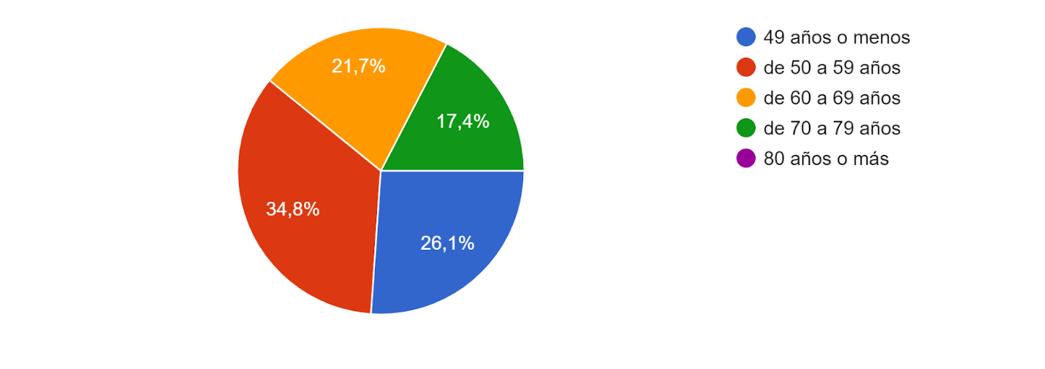
En relación a sus edades cronológicas, encontramos una distribución relativamente similar entre todos los grupos.
EDAD

Slide 7
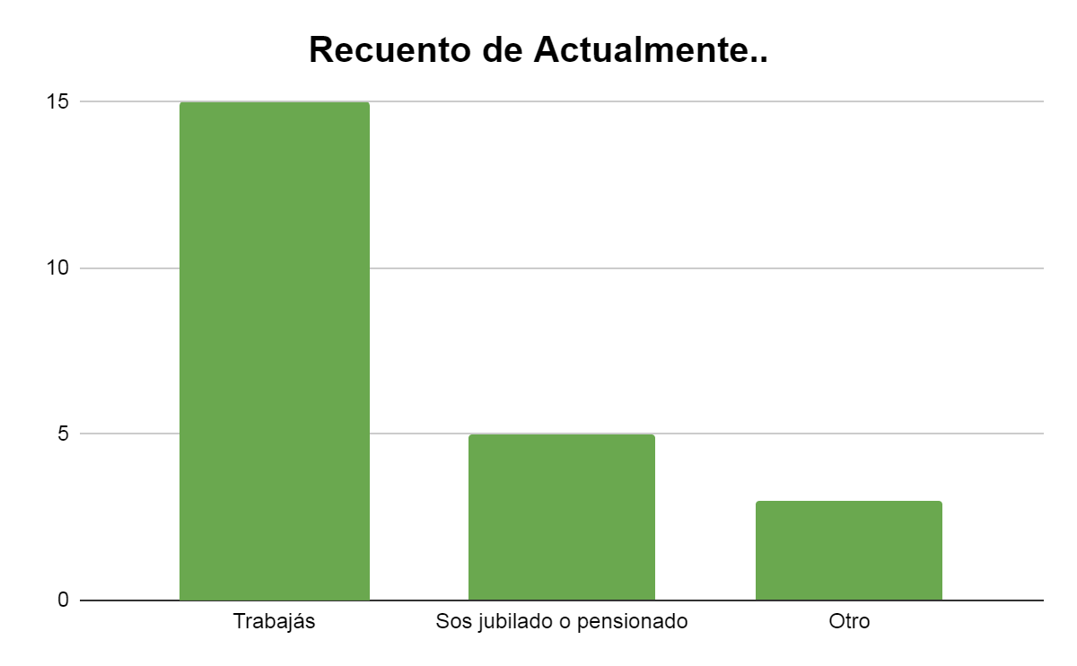
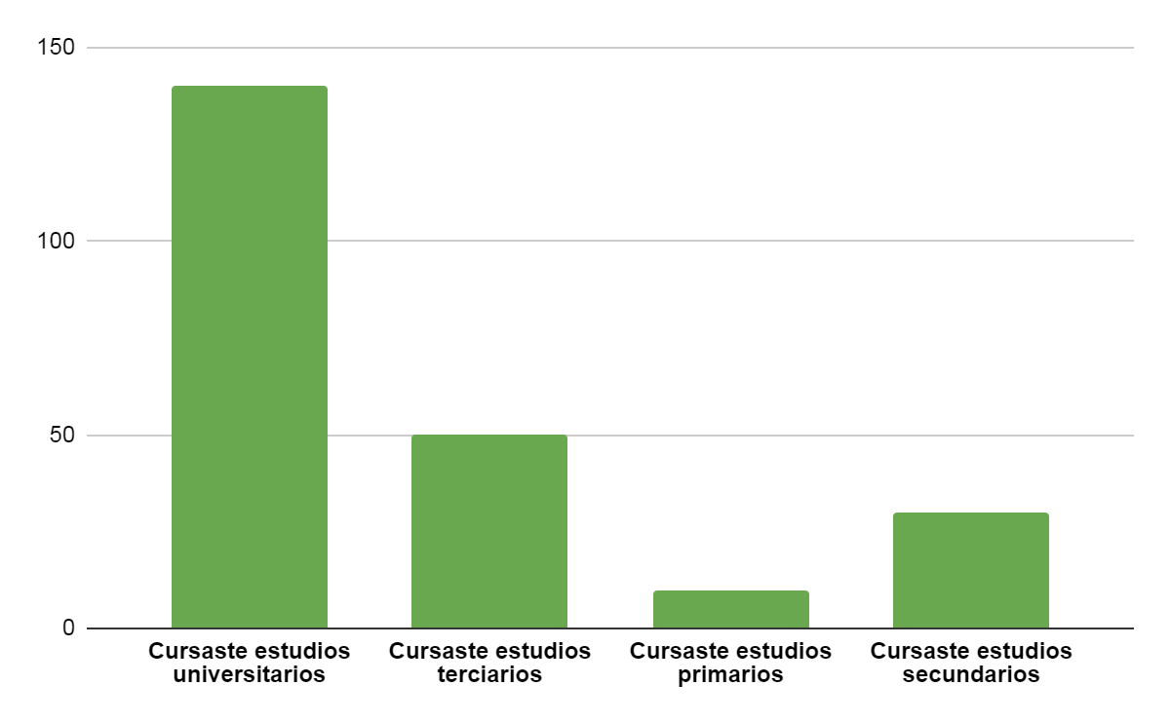
Más de la mitad de los estudiantes trabaja en la actualidad, y un porcentaje similar cursó previamente estudios universitarios.
65,2 %
60,9%
21,7 %
21,7 %
13,1%
13,1%
4,4 %

Slide 8
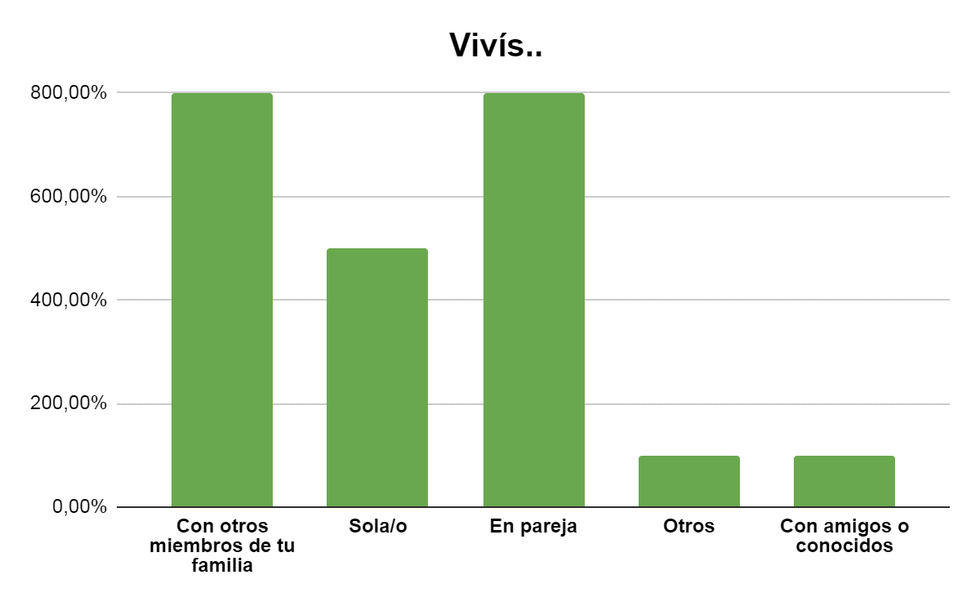
La mayoría de ellos y ellas viven con otros miembros de la familia o en pareja; y más de un 25% vive solo.
34,8%
34,8%
27%
1,7 %
1,7 %

Slide 9
Preferencias en la forma de denominar o ser denominados…
Persona Mayor
Adulto/a Mayor
Joven Adulto/a
Adulto/a

Slide 10
Algunos resultados más…
Más del 80% tiene alguna experiencia laboral y/o de formación en relación con PM.
La mayoría dice conocer el proyecto completo de la Diplomatura al momento en que fue realizada esta encuesta.
Sólo la mitad conoce de la existencia de la Convención Interamericana sobre derechos de las Personas Mayores.
La mayoría puede establecer una diferencia entre vejez y proceso de envejecimiento.
Menos de la mitad conoce que muchas unidades académicas de la Universidad Nacional de La Plata dictan cursos y desarrollan proyectos y programas destinados a PM.
Aproximadamente un 70 % conoce la Mesa de Trabajo de Personas Mayores de la UNLP.
Casi la totalidad de los encuestados manifiestan su conformidad con el total de los contenidos propuestos por esta diplomatura.

Slide 11
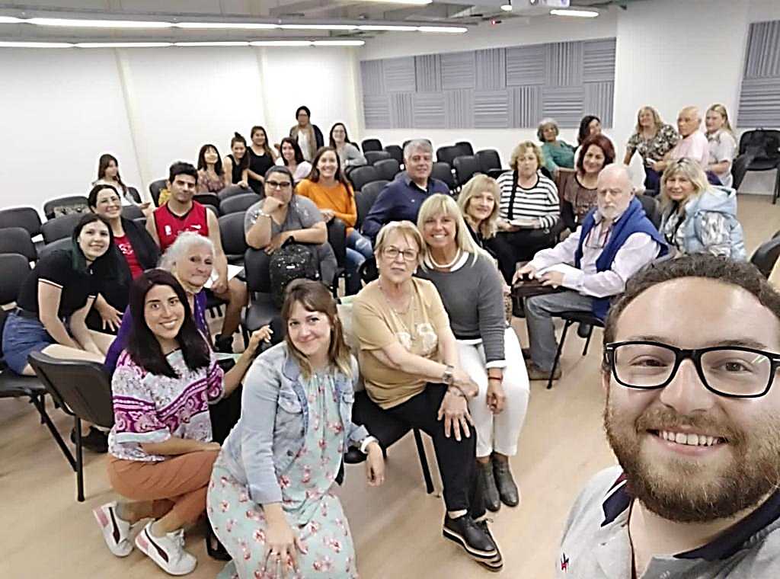
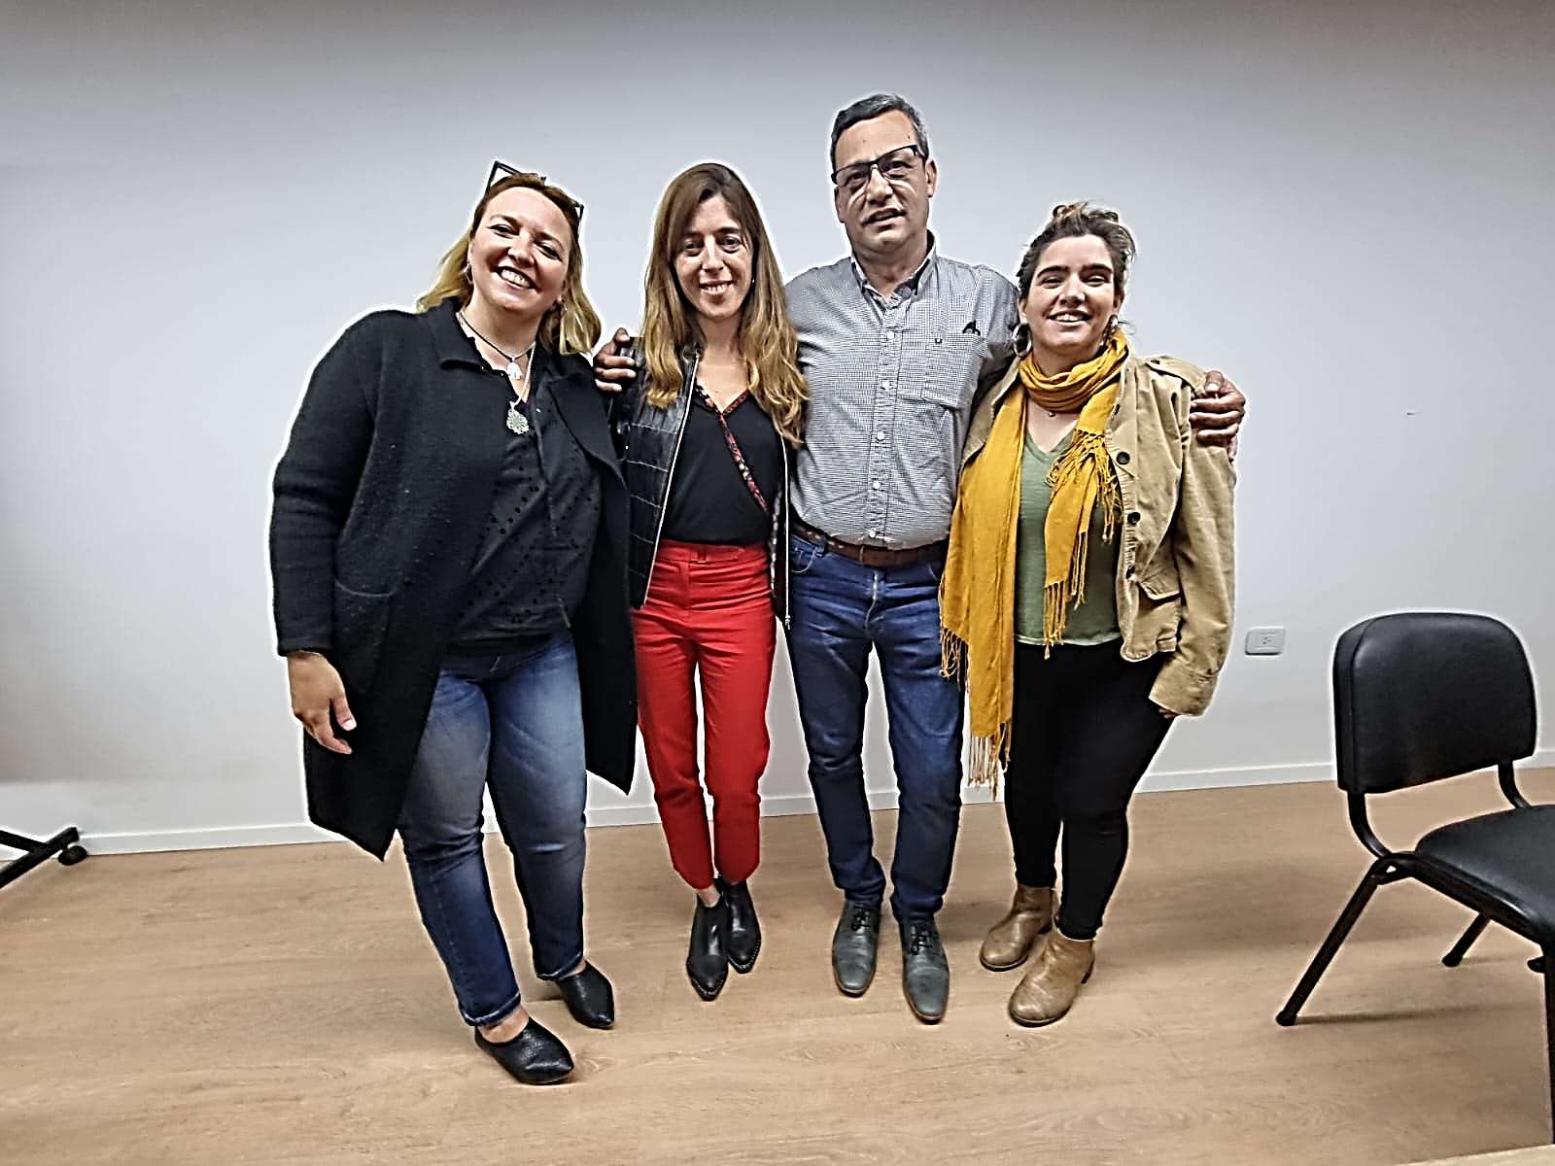
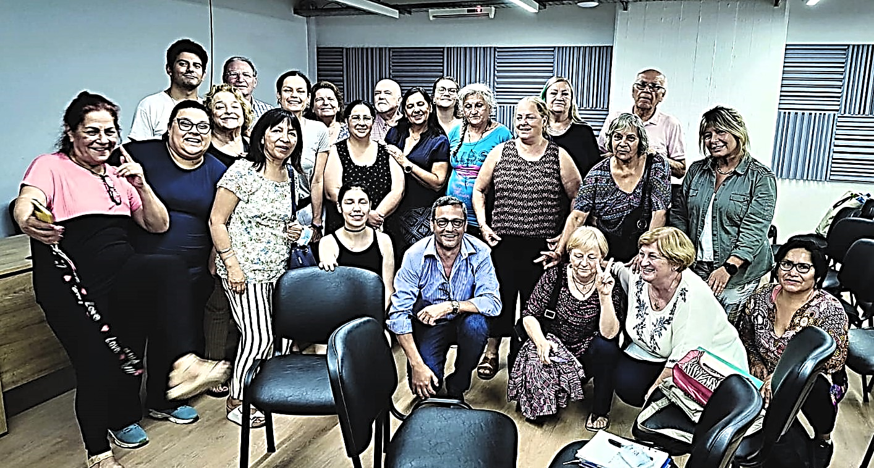
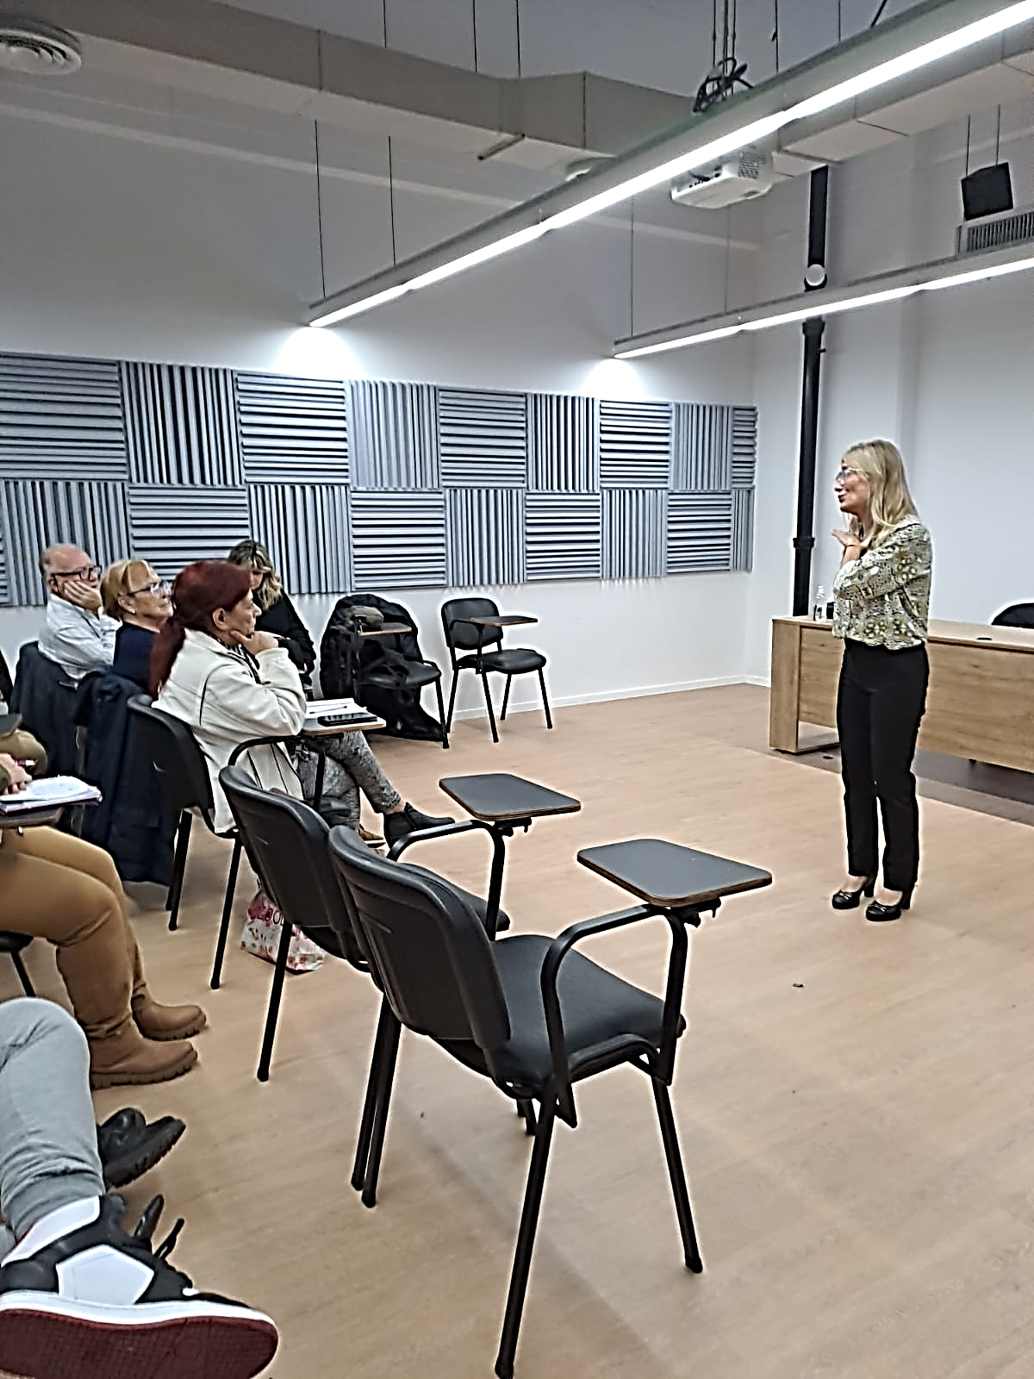
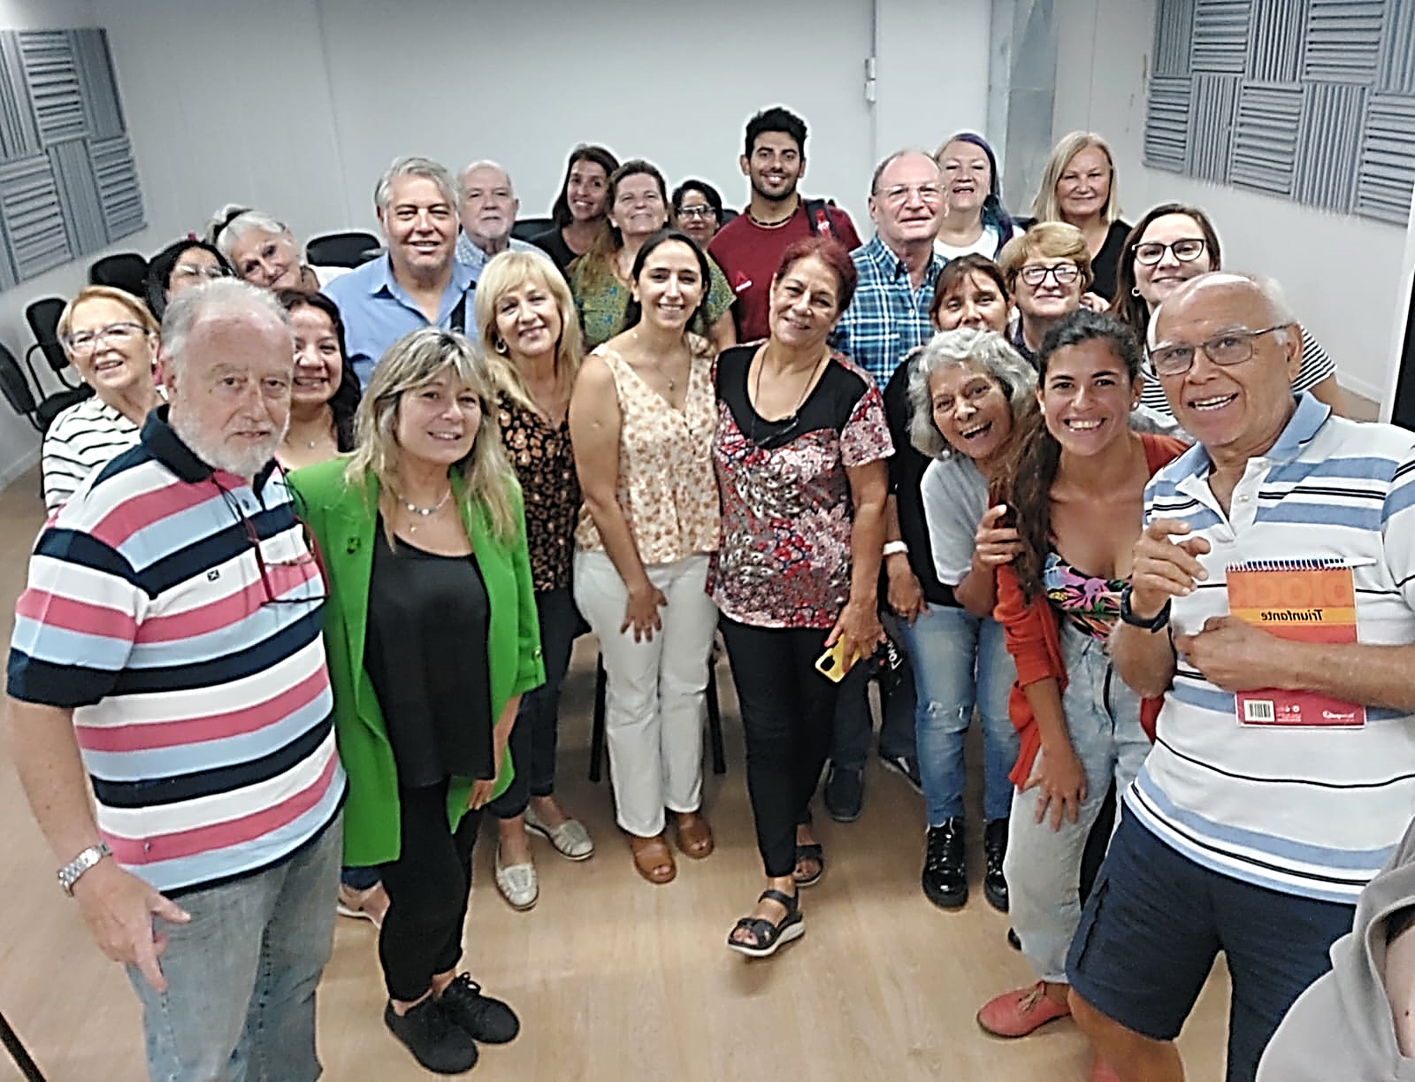
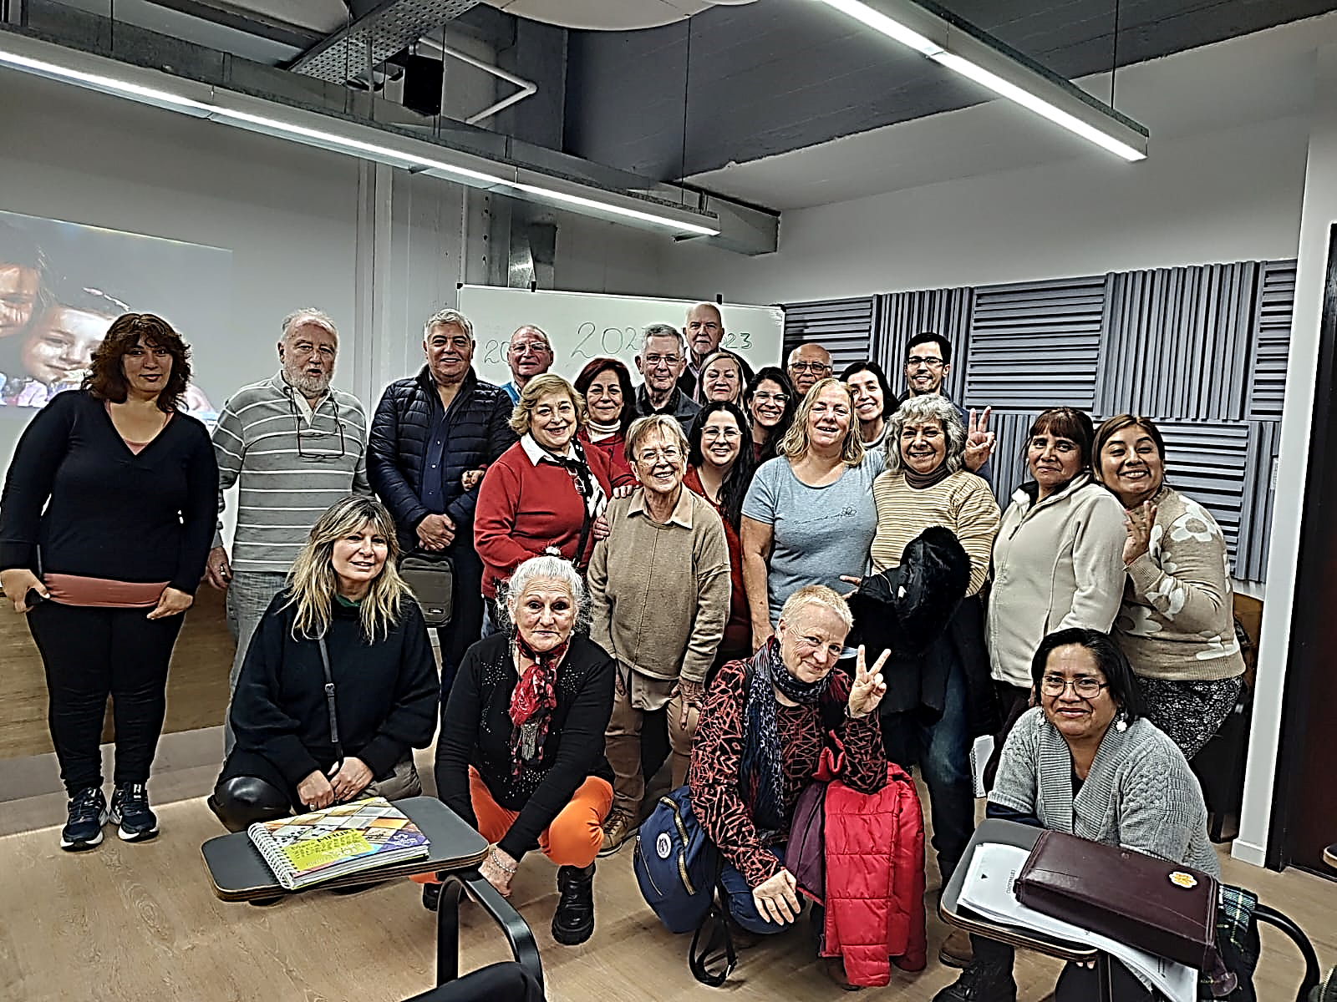

Slide 12
Acerca del trabajo comunitario con Personas Mayores, señalan que:
Fomenta el trabajo colaborativo y grupal, en el marco de las comunidades locales.
Promueve el paradigma de las Personas Mayores como sujetos activos.
Genera la comunicación y el conocimiento, así como la solidaridad entre Personas Mayores y con otras generaciones.
Reconoce la diversidad socio-cultural de las trayectorias de vida -en general- y de las Personas Mayores, en particular.

Slide 13
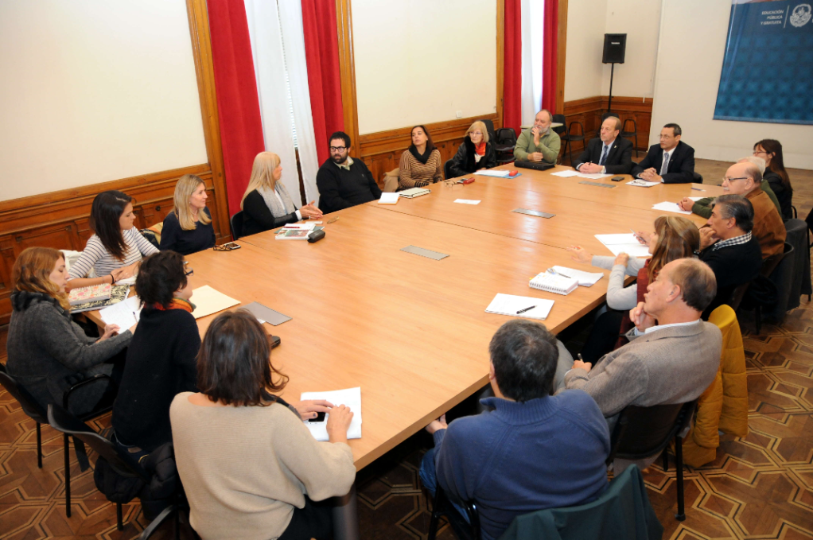
¡Muchas gracias por ser parte de esta Diplomatura!
Mesa de Trabajo de Personas Mayores.
Secretaría de Relaciones Institucionales.
Universidad Nacional de La Plata.
Junio de 2023.

